Slide 1
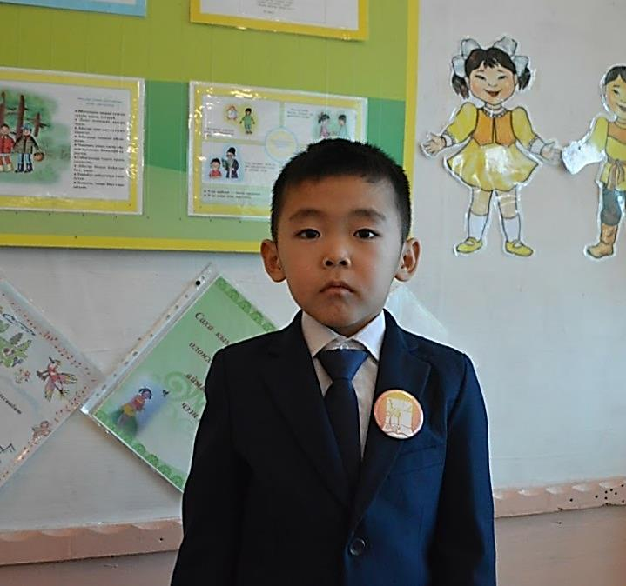
Республиканский творческий конкурс, посвященный к Году чтения
в системе образования Республики Саха(Якутия)
«Чтение. Библиотека. Творчество»
Чыыһылалар – мин аргыстарым
                Толордо: Ан Игорь, Дүллүкү орто оскуолатын
                2 кылааһын үөрэнээччитэ , Yөһээ Бүлүү улууһа.
                Салайда: Софронова Мария Иосифовна,
                кылаас салайааччыта.

Slide 2
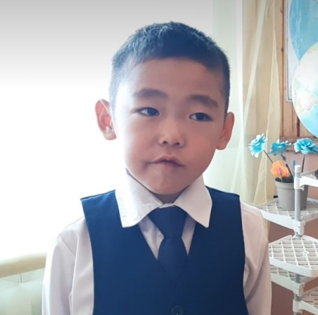



Тоҕо бу теманы таллым?
Чыыһыла биһиги арахсыспат аргыспыт.
Онтон:
Чыыһыла хаһан, тоҕо баар буолбутун билэбит дуо?
Күн аайы көрөр чыыһылаларбыт тугу кэпсииллэрий?

Slide 3
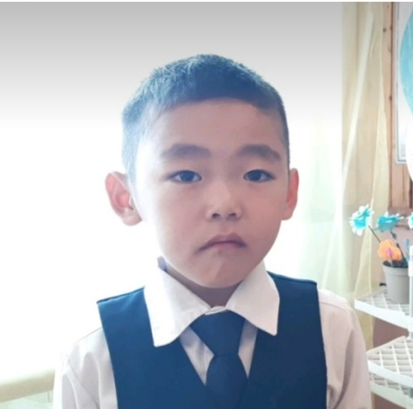
Үлэм сыала: Чыыhыла киһи олоҕор суолтатын арыйыы.
      Соруктара:
      Чыыhыла хайдах, хаhан үѳскээбитин үѳрэтии.
      Олоҕум кэрчиктэрин чыыһыланан көрдөрүү.
      Тулабар көрөр чыыһылаларбын наардааһын.

Slide 4


Үлэм сабаҕалааһына: Мин санаабар, бу үлэм түмүгүнэн чыыһыла киhи олоҕор суолтата улахан буоларын билиэм дии саныыбын.

Slide 5
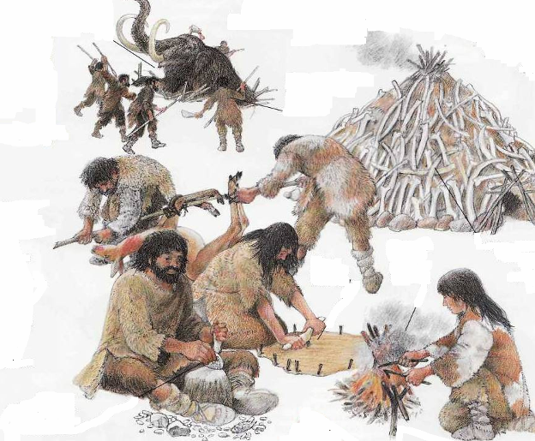
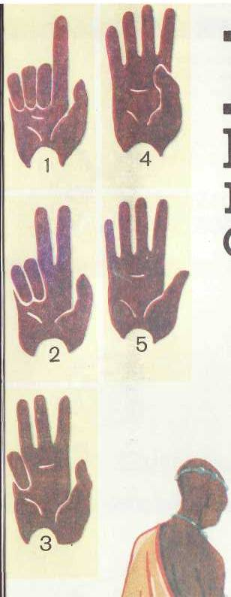
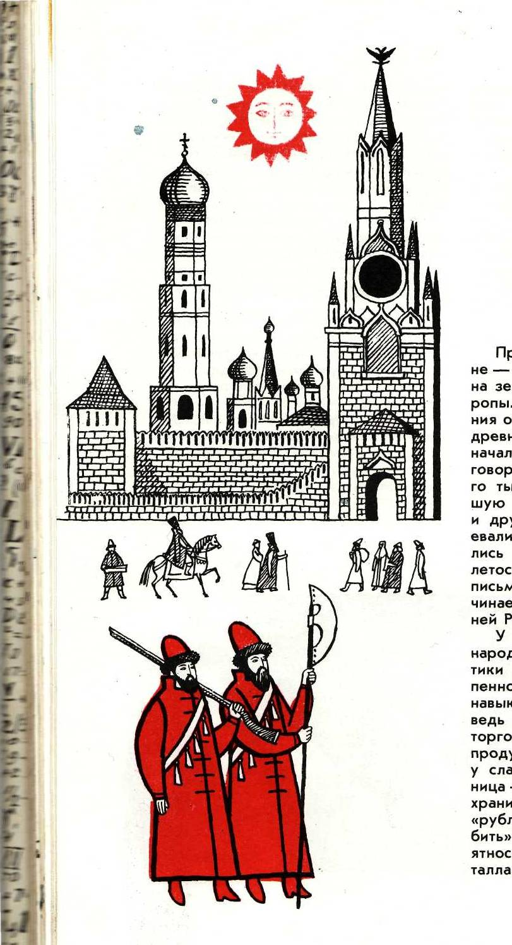
  Чыыһылалар үөскээһиннэрэ
Былыргы үйэтинээҕи дьоннор аһыыр астара төһө өр тиийиэхтээҕин суоттуу үөрэммиттэр.
Хаһан бултуу барыахтаахтарын былаанныыр эбиттэр.
Онон ахсааны суоттуурга олох бэйэтэ үөрэппит.
1
2
3
4
5

Slide 6
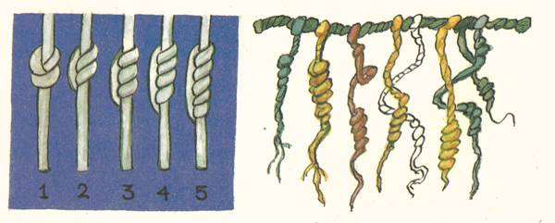
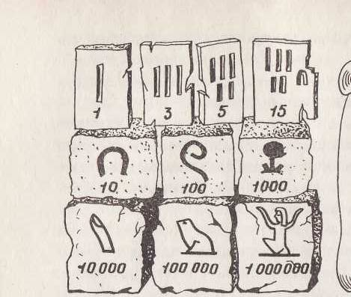
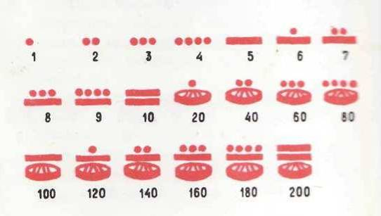
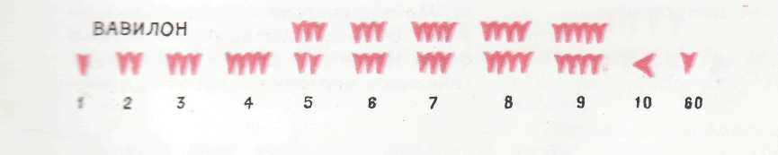
  Араас дойдулар дьикти чыыһылалаахтар
Былыргы Египеткэ – кэрдиистэр
Америкаҕа – быа түмүктэрэ
Майя племятыгар – точкалар, сурааһын уонна овал
Былыргы Вавилоҥҥа –
туой кэрдиистэр

Slide 7
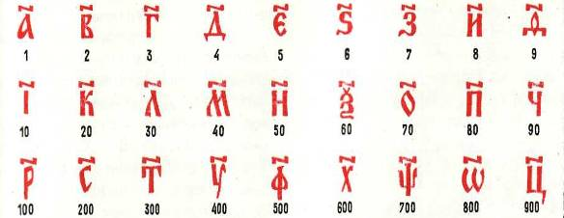
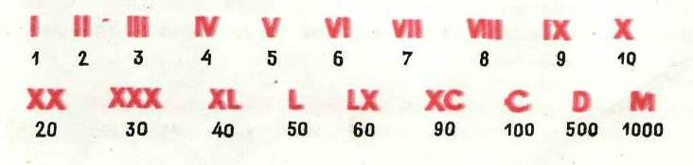
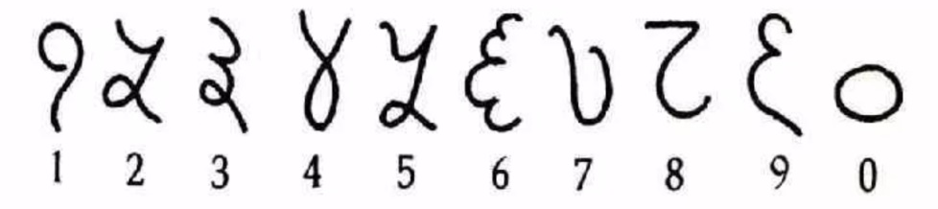
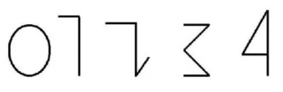

Россияҕа –
буукуба үрдүгэр «титло»
Былыргы Римҥэ – туруору палочкалар
Билиҥҥи чыыһылалар
0 1 2 3 4 5 6 7 8 9
Индийскэй чыыһылалар
Арабскай чыыһылалар –
муннуктаан биэрбиттэр

Slide 8
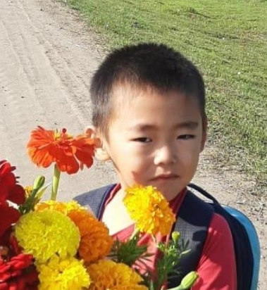
Олоҕум кэрчиктэрин чыыһылалара
2012 сыл балаҕан ыйын 23 күнүгэр төрөөбүтүм.
3-с ыйбар дьоммун билэр буолбуппун.
7 ыйбыттан олорор, 9 ыйбыттан үнэр эбиппин.
12 ыйбар хаампытым.
1,5 сааспар «мама», «папа» диэбиппин.
2 сааспар кэпсэтэр буолбуппун.
7 сааспар оскуолаҕа киирбитим.
2-с кылааска 4-5 сыанаҕа үөрэнэбин.
8 саастаахпын.

Slide 9
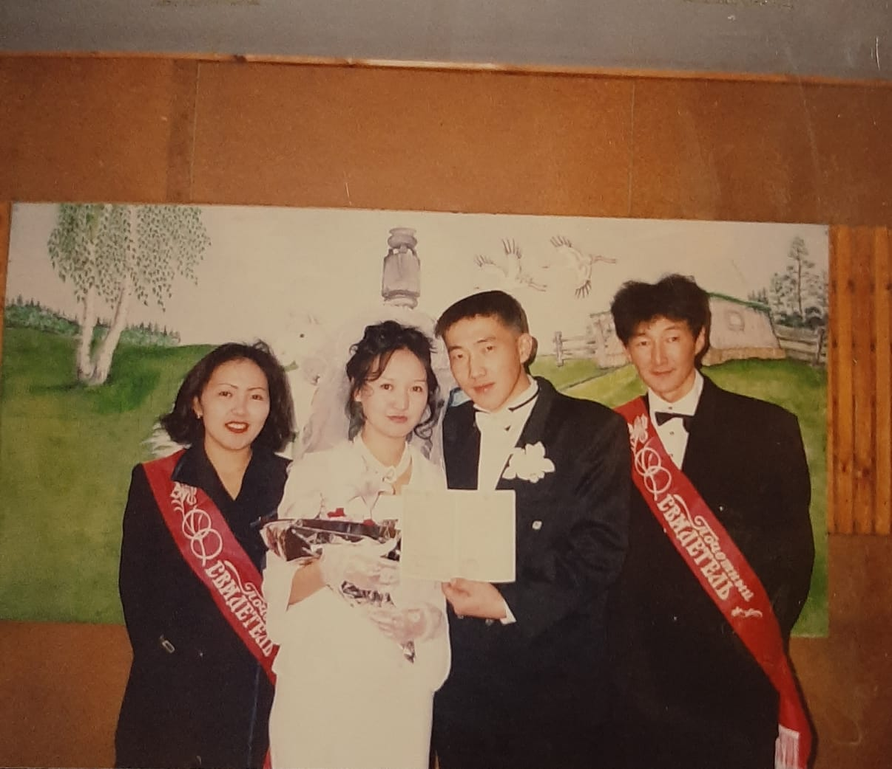
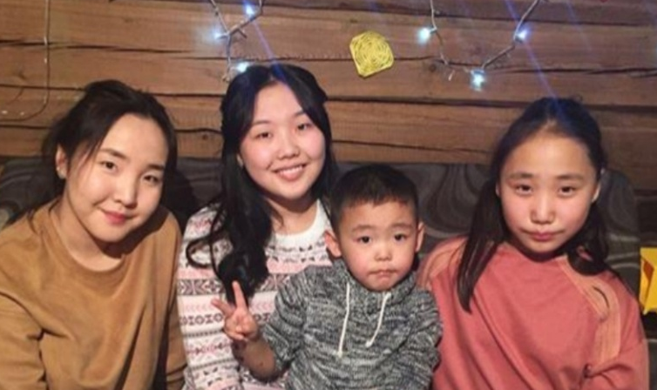
Дьиэбэр көрсөр чыыһылаларым
Дьиэм аадырыһа:
  Петр Михайлов аатынан уулусса
  24 №-дээх дьиэтэ
Кэтэх хаһаайыстыбаҕа:
  10 сылгылаахпыт
  1 куоскалаахпыт, 5 ыйдаах
  1 ыттаахпыт, 5 саастаах
Техникабыт:
  2 массыына
  1 кыра трактор
Телефоннар №-рин билэбин:
  миэнэ – 8 964 420 69 89
  аҕам – 8 964 415 57 72
  ийэм – 8 964 426 73 97
Биһиги бары 6-быт
Оҕолор 4-пүт, 3 эдьиийдээхпин

Slide 10
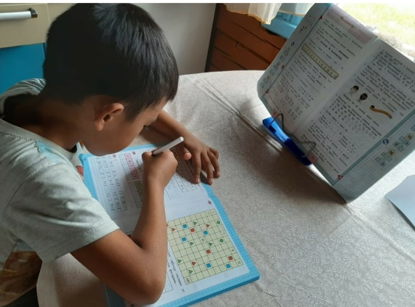
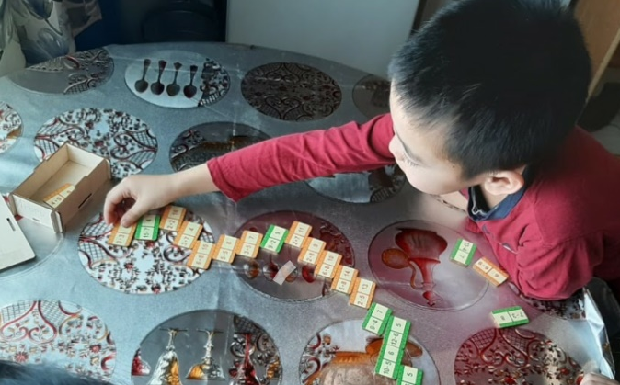

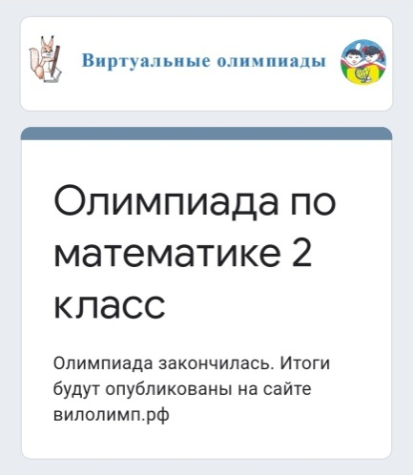
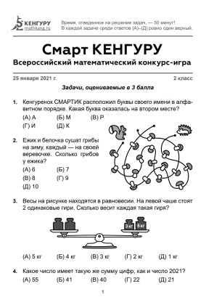
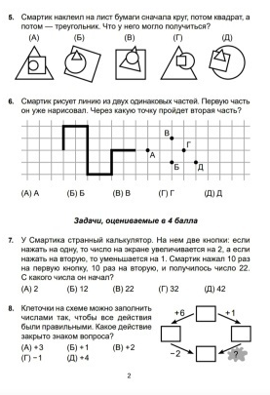
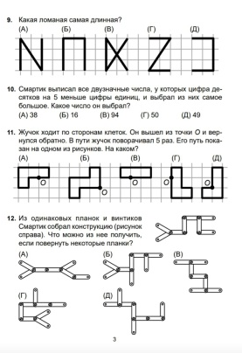
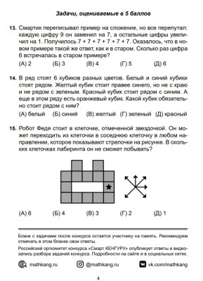
  Математиканы сөбүлүүбүн
«Вилюйские
олимпиады» -11 баал
«Смарт Кенгуру» - 46 баал

Slide 11
  Бириэмэни көрдөрөр чыыһылаларым
7 мүн.
5 мүн.
Бэкээринэ
Оскуола
15 мүн.
7 мүн.
«Б» м.
10 мүн.
«М» м.
15 мүн.
«А» м.
10 мүн.
Библиотека
10 мүн.
Сатыы:
сайын – 25 мүн.
кыһын – 35 мүн.
Велосипедынан: 15 мүн.
Массыынанан: 5 мүн.
Почта
Эбээ,эһээ
1,5 км
15 мүн.
Кулууп

Slide 12
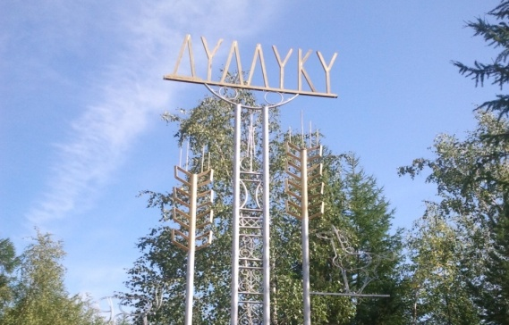
  Төрөөбүт дойдум Дүллүкү чыыһылалара
Дүллүкү нэһилиэгэ 1911 сыллаахха от ыйын 2 күнүгэр тэриллибит.
Быйыл 110 сааһын бэлиэтиэҕэ.
Сирин иэнэ: 56,2 тыһ. га.
6 нэһилиэги кытта быысаһар: Кырыкый, Хомустаах, Нам, Хоро, Оҥхой, Далыр.
Нэһилиэнньэтин ахсаана: 1 259 киһи (2010 сыл биэрэпиһинэн).

Slide 13
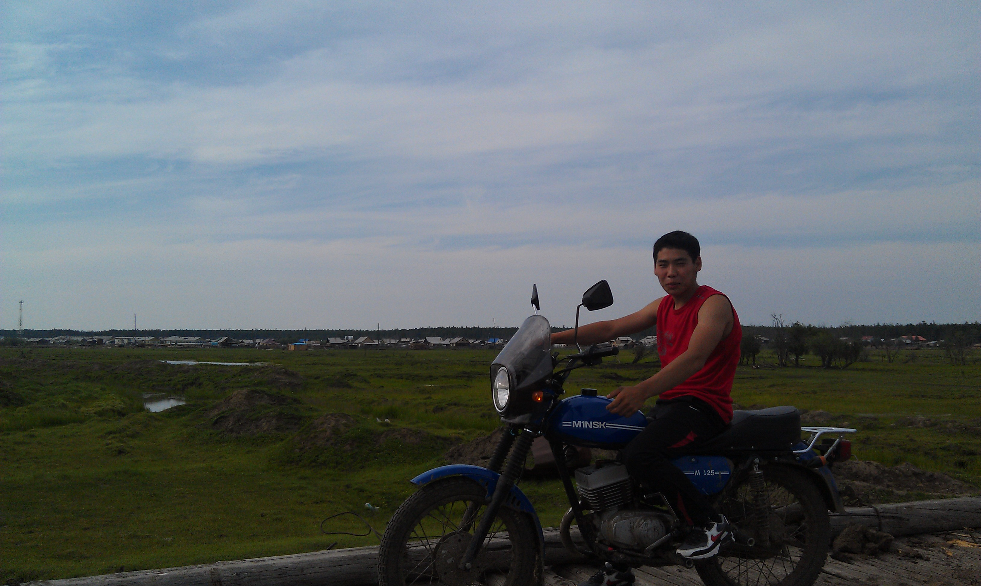
Нэһилиэккэ 1 балыыһа, 1 оскуола, 1 интернат, 1 детсад, 1 кулууп, 1 почта, 4 маҕаһыын баар.
Дойдум уратыта – 2,5 км уһуннаах.
4 үрэх ааһар: Чыыйык, Арыылаах, Боруллуолаах, Арҕаа үрэх.
Улуус саамай кырдьаҕас олохтооҕо 102 саастаах Евдокимова Елена Федоровна олорор.

Slide 14

Түмүк:
Билиҥҥи кэмҥэ чыыһыла суолтата үрдээтэ. Тугу барытын чыыһыла көмөтүнэн көрдөрүү сайда турар. Тулабар баар чыыһылалары наардаан, чинчийэн баран маннык түмүккэ кэллим:
Чыыһыла туһунан элбэх дьиктини - саҥаны биллим.
Киһи тулатыгар баар чыыһылалар кини олоҕун кэпсииллэр эбит.
Чыыһыла – киһи олоҕун аргыһа, онон улахан суолталаах.
Оҕолоор, эһиги эмиэ тулалыыр чыыһылаларгытын болҕойон көрүҥ, чыыһыланы эрэллээх доҕор оҥостуҥ. Туох барыта чыыһыла көмөтүнэн быһаарыллар.
7
1
3
9
5

Slide 15

Болҕомтоҕут иһин махтанабын!
1
5
9
2
8

